Slide 1
Проект
«Юный метеоролог»
Автор работы: Поляков Владислав
Руководитель: Полякова Марина Леонидовна

Slide 2
АКТУАЛЬНОСТЬ ПРОЕКТА
Чтобы поддержать интерес к наблюдениям и активному участию школьников в исследовательской деятельности мы решили создать метеоплощадку на пришкольном дворе. Территория нашего двора позволяет разместить метеоплощадку. Метеоплощадка познакомит детей с измерительными приборами для изучения погоды в нашей местности и принципом их работы в полевых условиях.

Slide 3
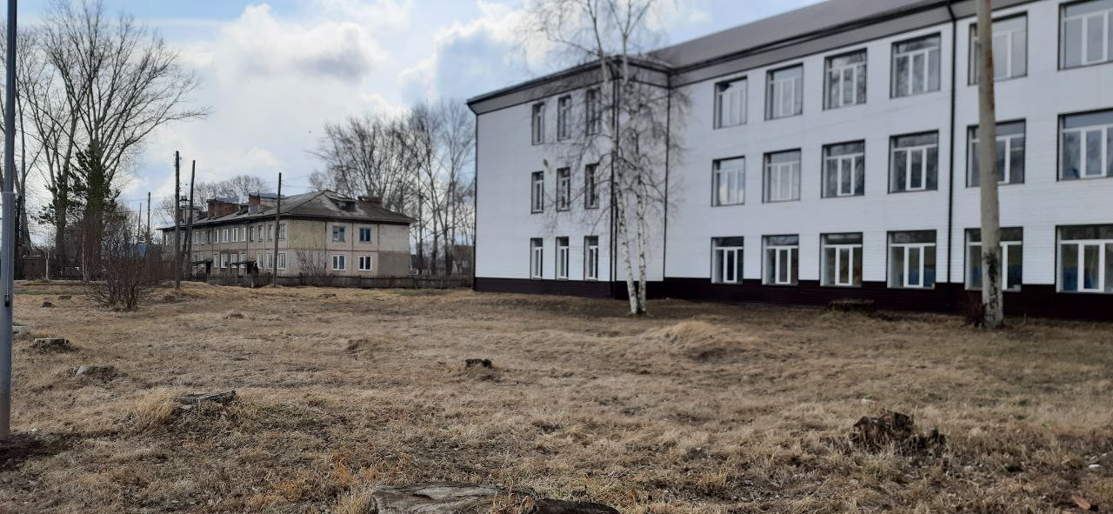

Slide 4
ЦЕЛЬ ПРОЕКТА
Создание на пришкольном дворе метеоплощадки для практического применения полученных знаний в реальной жизни.

Slide 6
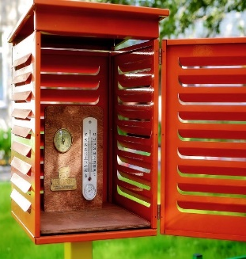
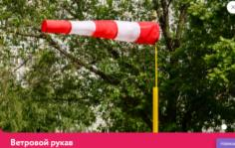
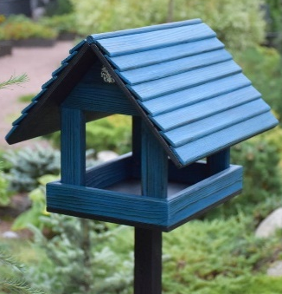
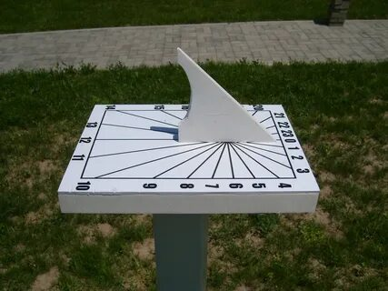
План-схема метеорологического участка

Slide 7
ЗАДАЧИ ПРОЕКТА
1. Провести выравнивание и разметку территории.
2. Подготовить ямки для установки забора, измерительных приборов, скамеек и стола наблюдений.
3. Подготовить декоративные фигуры для забора.
4.Сделать забор на метеоплощадке.
5. Изготовить кормушку, солнечные часы, флюгер, ветровой рукав, снегомерную линейку, метеобудку.
6. Забетонировать металлические столбы под измерительные приборы.
7. Закрепить измерительные приборы на металлических столбах.
8. Изготовить и установить 3 скамейки и 1 стол –наблюдений.
9. Покрасить забор, декоративные фигуры, стол наблюдений и скамейки на метеостанции.
10. Подготовить и провести театрализованную экскурсию для детей пришкольного лагеря.

Slide 8
ПЛАН РЕАЛИЗАЦИИ ПРОЕКТА
Действие | Срок | Кол-во человек
Выравнивание и разметка территории. | 05.06.2023 | 10
Подготовка ямок для 20 столбиков для забора метеоплощадки | 05.06.2023 | 10
Подготовка декоративных фигур для забора. | 06.06.2023 | 5
Установка столбиков, крепление прожилин и декоративных фигур. | 06.06.2023 | 5
Подготовка ямок под измерительные приборы -11 штук. | 07.06.2023. | 5
Изготовление метеобудки и кормушки | 07.06.2023 | 35
Изготовление, солнечных часов, флюгера, ветрового рукава, снегомерной линейки, ловца-облаков. | 08.06.2023 | 10

Slide 9
ПЛАН РЕАЛИЗАЦИИ ПРОЕКТА
Действие | Срок | Кол-во -человек
Бетонирование столбов под измерительные приборы – 11штук. | 09.06.2023 | 10
Крепление и установка измерительных приборов, на металлические столбы. | 13.06.2023. | 10
Подготовка ямок под скамейки и стол-наблюдений -11 штук. | 14.06.2023 | 10
Изготовление 3 скамеек и 1 стола –наблюдений. | 15.06.2023. | 10
Покраска забора, стола и скамеек, декоративных фигур на метеостанции. | 16.06.2023 | 10
Подготовка сценария театрализованной экскурсии | 16.06. 2023 | 10
Проведение театрализованной экскурсии для детей пришкольного лагеря | 19.06.2023 | 10

Slide 10
НЕОБХОДИМЫЕ РЕСУРСЫ
РЕСУРСЫ, НЕОБХОДИМЫЕ ДЛЯ РЕАЛИЗАЦИИ ПРОЕКТА
Наименование расходных материалов и услуг | Цена за ед. (руб.) | Кол-во | Общая стоимость (руб.)
Цемент ПЦ 400 Д20 50кг | 480 руб. | 2 шт | 840 руб.
Фанера ФК 1525*1525 10мм | 895 руб. | 1шт | 895 руб.
Эмаль ПФ – красная 1,8 кг | 835 руб. | 1,8 кг | 835 руб.
Эмаль ПФ 266 – золотистая 2,7кг | 642руб. | 2,7кг | 642 руб.
Эмаль ПФ – голубая 1,8 кг | 835 руб. | 1,8 кг | 835 руб.
Эмаль ПФ 115 – белая 2,7 кг | 478,50 руб. | 2,7 кг | 478,50 руб.
Эмаль ПФ115 - зеленая 2,7 кг | 478.40 руб. | 2.7 кг | 478,50 руб.
Плаха обрезная 0,15*0,5*6м | 720 руб | 2 шт | 1440 руб
Брусок 30*40*4м | 241 руб | 6 шт | 1446 руб
Брус 0,1*0,1*6м | 930 руб | 3шт | 2790 руб
Тес 0,15*0025*6м | 360руб | 12 шт | 4320 руб

Slide 11
Результаты проекта
Создана метеоплощадка на пришкольной территории - размером 9х9м для которой изготовлены, установлены и покрашены: забор 9х9м 8 декоративных фигур для забора измерительные приборы: солнечные часы, флюгер, ветровой рукав, ловец облаков, снегомерная линейка, осадкомер. 1 метеобудка и 1 кормушка.
Подготовлена и проведена театрализованная экскурсия для детей пришкольного лагеря

Slide 12
СПАСИБО ЗА ВНИМАНИЕ!

